Slide 1
CAMPANHA DA FRATERNIDADE 2018
Fraternidade e Superação da Violência
“Vós sois todos irmãos” (Mt 23,8)

Slide 2
Amar a Deus sobre todas as coisas
Amar o Próximo como a Ti mesmo.
De que maneira a criança na faixa etária da Educação Infantil compreende esses ensinamentos?

Slide 3
OBJETIVO DA CAMPANHA DA
FRATERNIDADE 2018
SUPERAÇÃO DA VIOLÊNCIA
Objetivo geral
Construir a fraternidade, promovendo a cultura da paz, da reconciliação e da justiça, à luz da Palavra de Deus, como caminho de superação da violência.

Slide 4
Objetivos Específicos
Valorizar a família e a escola como espaços de convivência
fraterna, de educação para a paz e de testemunho do amor
e do perdão.
Estimular as comunidades cristãs pastorais, associações religiosas e movimentos eclesiais ao compromisso com ações que levem à superação da violência.
Apoiar os centros de direitos humanos, comissões de justa e paz, conselhos paritários de direitos e organizações da sociedade civil que trabalham para a superação da violência.

Slide 5
VIOLÊNCIA E SER HUMANO
O Ser Humano nasce bom e é corrompido de acordo com o meio em que vive?
O Ser Humano nasce instintivo e necessita do meio social para se humanizar?

Slide 6
Entre tantos pesquisadores que estudaram o
desenvolvimento humano como Wallon, Freud,
Winnicot, vamos destacar os estudos de Piaget (1997) O Juízo Moral na Criança
ANOMIA
HETERONOMIA
AUTONOMIA

Slide 7
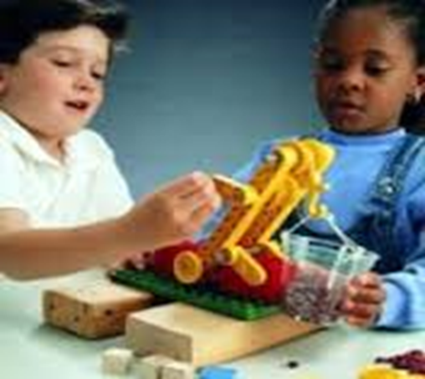
Pré-operatório – 2 a 6/7 anos.
Domínio progressivo dos esquemas de ação interiorizados que progridem para função
simbólica.

Slide 8
O Jogo Simbólico – assimilação deformante-
Início da função semiótica e começo da
interiorização dos esquemas de ação em
representações.
Lógica do Pensamento - O pensamento não é indutivo nem dedutivo, mas transdutivo, isto é, vai do particular para o particular.

Slide 9
Moral de heteronomia ou de coação Realismo Moral
Rigorosa obediência as regras externas . A regra é a excelência.
A regra é imposta externamente pelo meio ou pelos adultos.
O dever é heterônomo.

Slide 10
A interpretação da regra é feita ao pé da letra, não se
levando em consideração o espírito da mesma.
O Julgamento dos atos é feito de acordo com a conformidade material das regras estabelecidas e não em função da intencionalidade.
Julgamento expiatório sobre os fatos – Punição exemplar.

Slide 11
Pensamento Egocêntrico
Não compreende as reais razões dos fatos.
Não há ligação causal entre os fatos, mas casuais,
sustentado pelo próprio ponto de vista.
Incapaz de se colocar no lugar do outro.
Não é possivel compreender o sentido da cooperação e da reciprocidade.
Realismo- quando as crianças confundem eventos psicológicos com realidade objetiva.
Ex. - Com o que é que sonhamos? Com os olhos.

Slide 12
Animismo- atribui aos objetos inaminados vida consciência e vontade.
Artificialismo - acredita que os seres humanos criaram tudo o que há no mundo, fizeram o sol, a lua, as estrelas e as colocaram no céu.

Slide 13
Raciocínio lógico matemático - Não apresenta reversibilidade operatória, não apresenta noções: numérica, de conservação da substância, do peso e do volume.
Ainda não seria, não classifica e não faz inclusão
Abstração empírica (ou simples). Construção do conhecimento físico para abstração das propriedades a partir dos objetos (cor, forma).

Slide 14
Nesta etapa é possível elaborar atividades
que promovam a construção da cooperação
entre os pares?
Por meio do Lúdico como desenvolver atividades para a criança, dando-lhe oportunidade da construção do conhecimento, da inteligência ao mesmo tempo em que possibilite uma cultura da PAZ tendo como meta levá-la a AMAR AO PRÓXIMO COMO A SI MESMO.

Slide 15
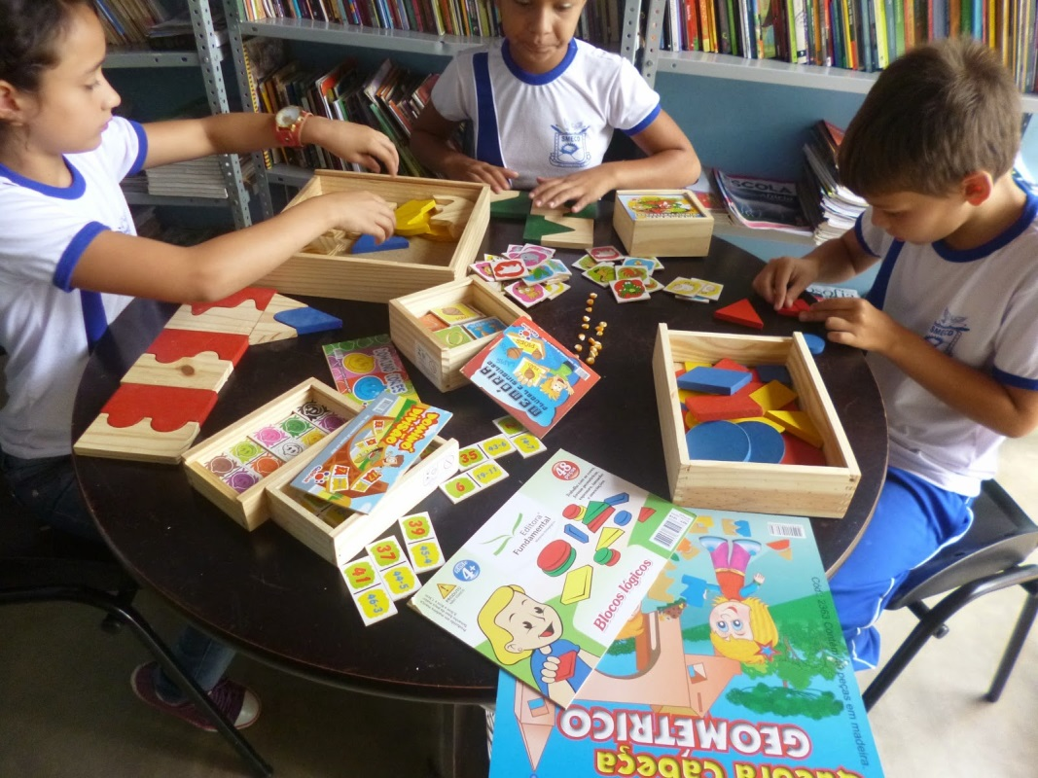

Slide 16
REFERÊNCIAS
ARAÚJO, Ulisses F. Introdução. In: PUIG, J.M. Ética e Valores: métodos para um ensino transversal. São Paulo: Casa do Psicólogo, 1998
LA TAILLE, OLIVEIRA, DANTAS. Piaget, Vygotsky, Wallon. São Paulo. Ed. Summus, 1992.
La Taille, Yves de. (2006b). Moral e Ética: dimensões intelectuais e afetivas. Porto Alegre: Editora ARTMED.
La Taille, Yves de. (2010). Moral e Ética: uma leitura psicológica. Psic.: Teor. e Pesq., Brasília , v. 26, n. Spe. Disponível em <http://www.scielo.br/scielo.php?script=sci_arttext&pid=S0102-37722010000500009&lng=en&nrm=iso>. Acesso em 12 de Maio de 2015
Lin, Jeffrey. (2015). Doing Something About the 'Impossible Problem' of Abuse in Online Games. Disponível em <http://www.recode.net/2015/7/7/11564110/doing-something-about-the-impossible-problem-of-abuse-in-online-games>
PIAGET, J. O juizo moral na criança. São Paulo, Summus, 1997.
SACRISTÁN. J. Gimeno. Poderes Instáveis em Educação. Porto Alegre: ARTMED

